Slide 1

CHÀO MỪNG CÁC THẦY CÔ & CÁC CON
ĐẾN VỚI TIẾT TOÁN

Slide 2

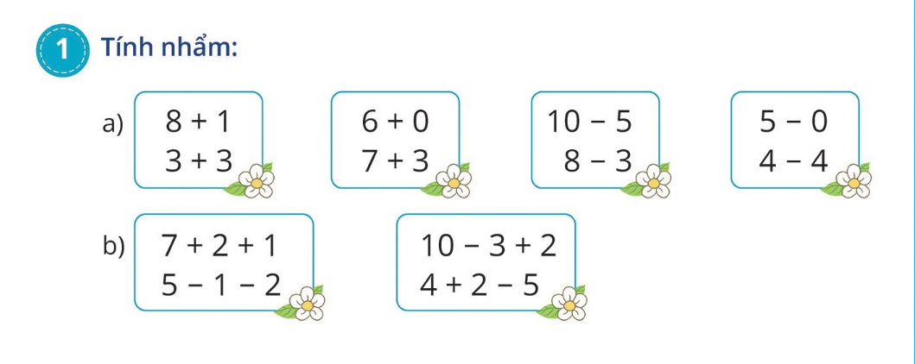

Slide 3
a,
8 + 1 = 9
3 + 3 = 6
6 + 0 = 6
7 + 3 = 10
10 – 5 = 5
8 – 3 = 5
5 – 0 = 5
4 – 4 = 0
b,
7 + 2 + 1 = 10
5 – 1 – 2 = 2
10 – 3 + 2 = 9
4 + 2 – 5 = 1

Slide 4
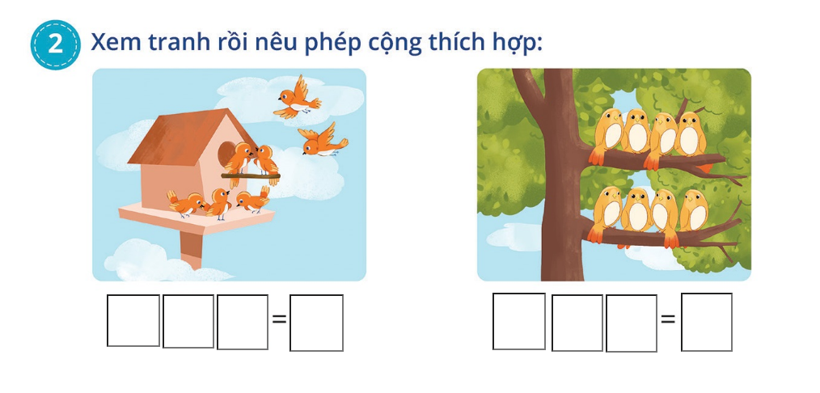
5
+
2
7
4
+
4
8

Slide 5
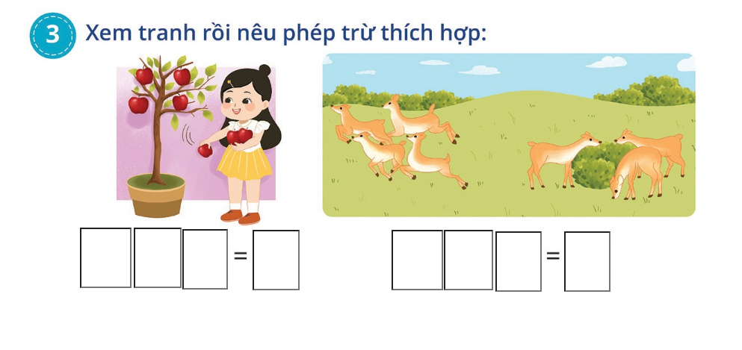
7
-
3
4
7
-
4
3

Slide 6





NGHỈ GIỮA GIỜ

Slide 7
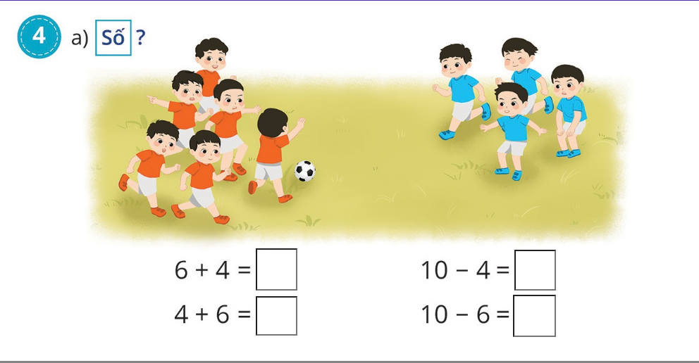
10
6
10
4

Slide 8


3
+
7
10
7
+
3
10
10
-
3
7
10
-
7
3

Slide 9
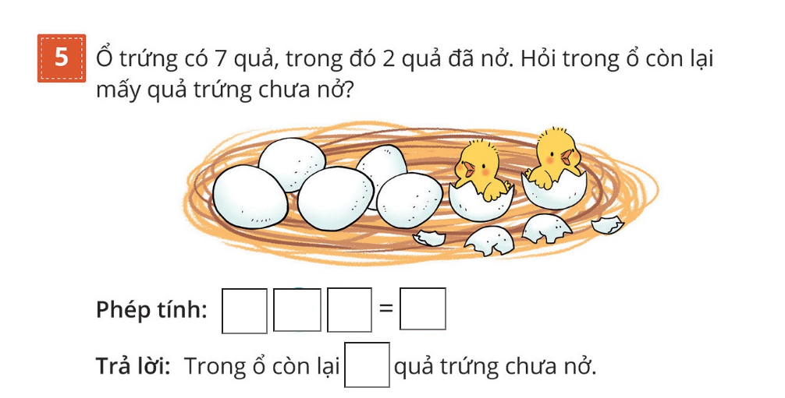
7
-
2
5
5

Slide 10


CẢM ƠN

